Slide 1
Snake játék tanítása reinforcement learning használatával
Karl János, Kun Mátyás

Slide 2
Miért pont ez?
Még nem alkalmaztuk sem a BSc alatt sem MSc alatt a Reinforcement learning módszert
Egyre elterjedtebb gépi tanuló algoritmus
Snake egy közismert, viszonylag egyszerű környezettel rendelkező játék → könnyen implementálható

Slide 3
Hogyan is zajlik a Snake játék
Elsőnek csináltunk egy felhasználó által irányítható verziót is, mielőtt alkalmaztuk volna a környezetre az reinforcement learninget
Amiket kipróbáltunk: alap verzió, két ételes verzió és fal nélküli verzió
Verziók megírásában rejlő lehetőségek

Slide 4
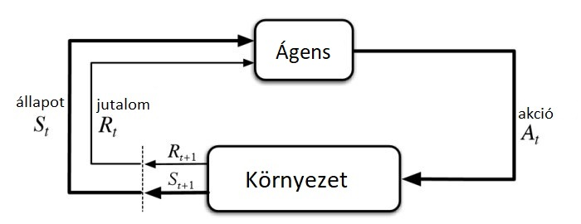
Reinforcement learning
Nincs a hagyományos értelemben vett adathalmaz
Random felfedezés, mielőtt az ágens hozná a döntéseket
Markov-tulajdonság
Jutalmazás segítségével tanítjuk az ágenst
Általunk használt jutalmazások

Slide 5
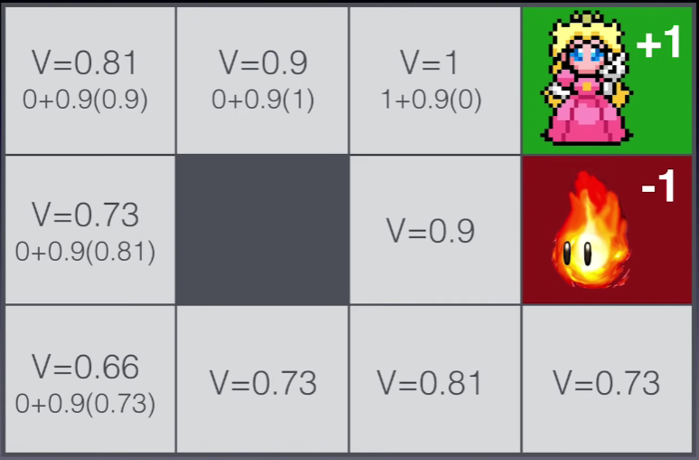

Deep Q learning
Rekurzív módszer az állapotokhoz tartozó maximális elérhető jutalom kiszámítására
Nagy esetszámok esetén, a pontos értékek megadása helyett megprediktáljuk a legjobb döntést adott állapotban

Slide 6
Különböző állapotok
Mivel a kígyó nem tudott egy bizonyos eredménynél tovább jutni a játékban, felmerült bennünk a kérdés, hogy segítené-e ha máshogy definiálnánk a játék egyes állapotait
Több különböző fajtát írtunk neki, ezekből a legeredményesebbeket mutatjuk be
Kaja, ütközés, iterációszám túllépés

Slide 7
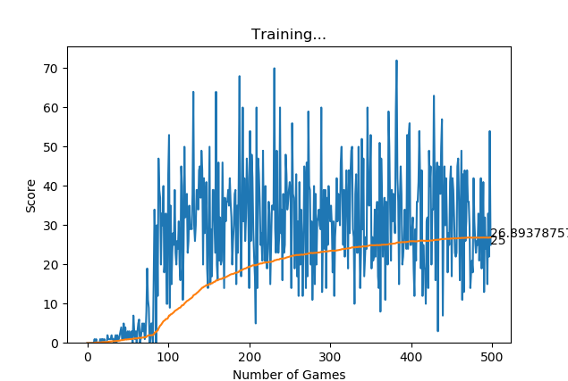
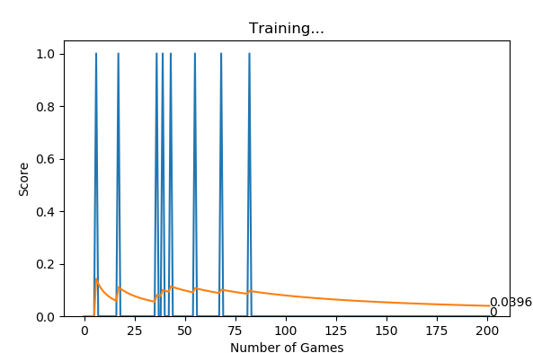
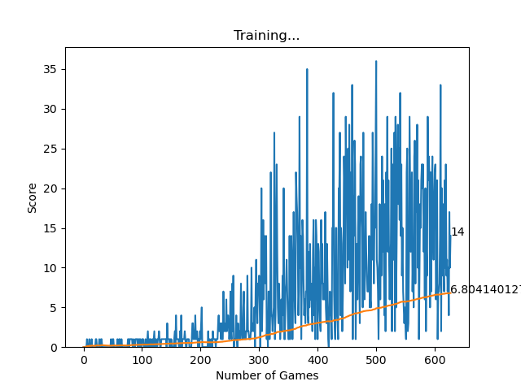
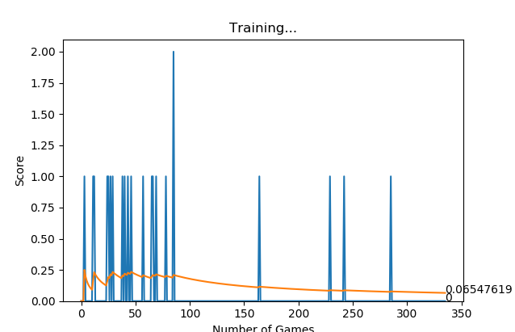
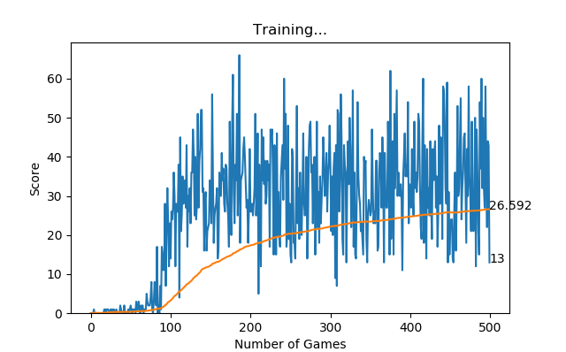
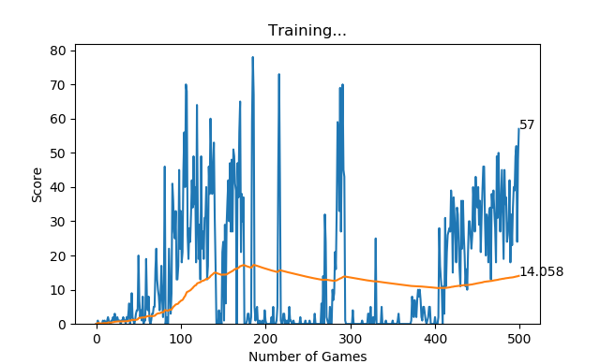
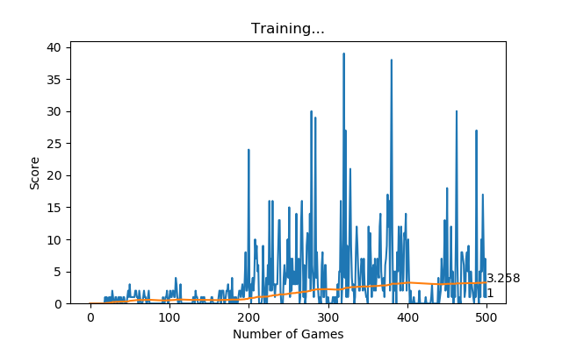
Eredeti verzió eredményei különböző állapotokkal
Eredeti modell
Full map
Körben
Danger direction line modell
Food direction
Rectangle neighborhood

Slide 8
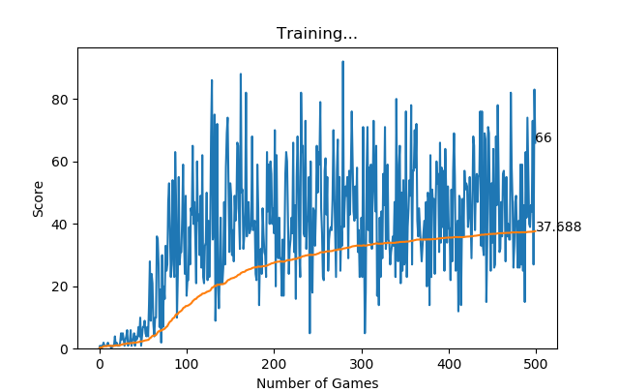
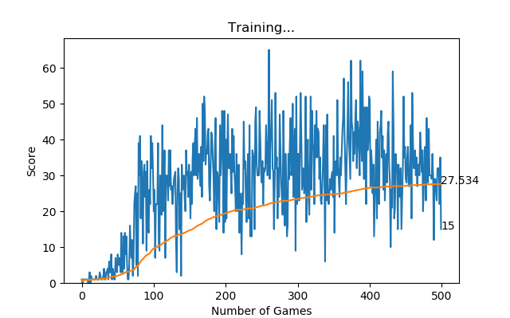
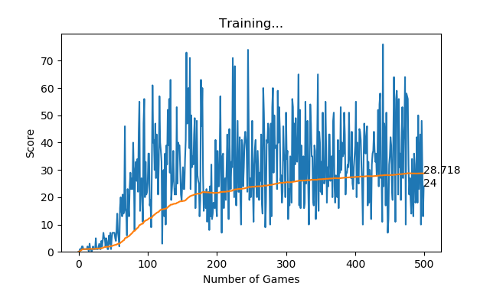
Fal nélküli verzió eredménye különböző állapotokra
Danger direction line modell
Rectangle neighborhood modell
Eredeti modell

Slide 9
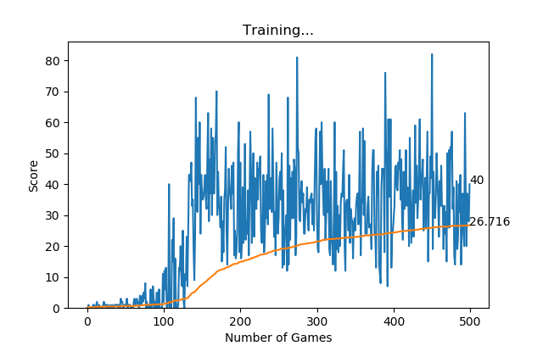
2 ételes verzió
Mivel ennek az állapotában külön meg kell adni mindkét ételtől való távolságát, nehezebb lett volna módosítani
Pontszám szempontjából sem volt jelentős eltérés az eredeti verzióhoz képest
Nem tanult ettől gyorsabban a kígyó

Slide 10
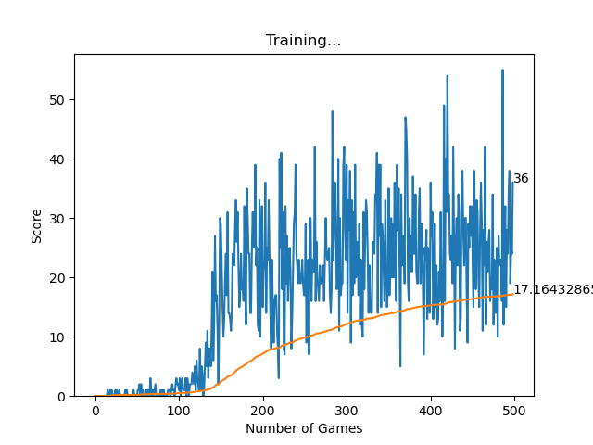
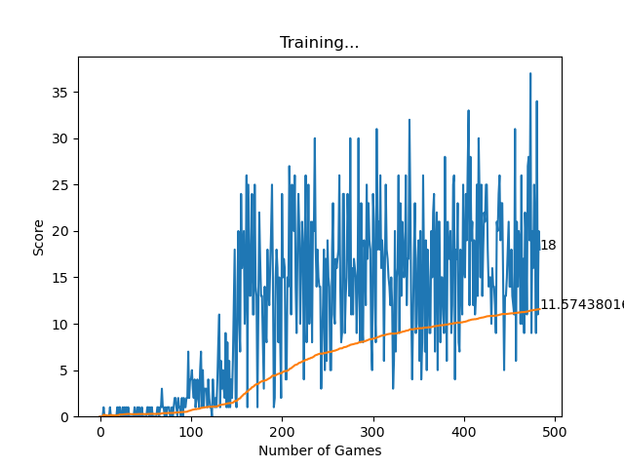
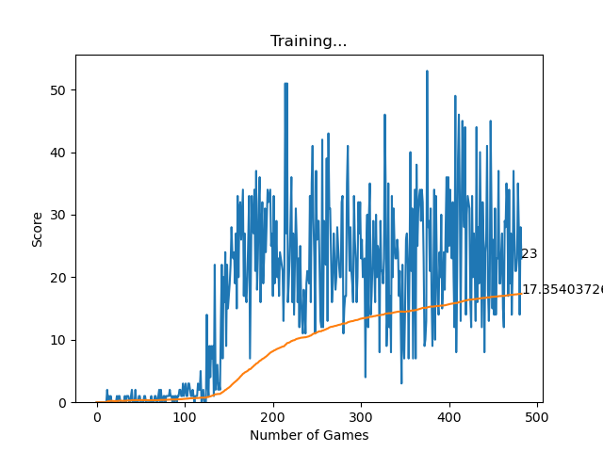
Reward értékek változtatása
Standard reward értékek: 10-et kap, ha összeszed egy ételt, 0-t ha nem történik semmi, és -10-et ha meghal
Ezt próbáltuk különbözőféleképpen módosítgatni, azonban egyik változtatással sem értünk el nagyobb javulást az eredeti értékeknél → finom hangolásra jó
Amiket próbáltunk: 2. kép; minden lépés -1; szétszedve a két ütközés fajtát
Falnak ütközés: -20
Önmagába ütközés: -10
Standard reward értékek
Jutalom 100, bűntetés -10

Slide 11
Konvolúciós háló
Nem magát a kijelzőn megjelenített képet használtuk tanításhoz, hanem egy 2 dimenziós mátrixot, ahol pálya=0, test=1, fal=2, fej=3 és étel=4 értékeket használtuk (pont ahogy a korábban bemutatott full_map_state)
Próbálkoztunk 3 konvolúciós réteggel és 2 lineárissal, valamint 2 konvolúcióssal 2 maxpoolingal és 2 lineárissal
Mivel az eredeti hálóhoz képest így jóval megnövekedett a neurális hálónk, ezért több random mozgással és több játék futtatással próbálkoztunk
Semmi felmutathatót nem sikerült elérni… (10000 játék után a max.: 3 pont)

Slide 12
Betanított háló másik verzión futtatva
Érdekességből próbálkoztunk betanított hálók más verziókon való futtatásával is
Az eredeti állapottal és eredeti játék verzióval betanított hálót fal nélküli verzión futtatva (és ugyanezt visszafelé)
Úgy, hogy közben folytatjuk a háló tanítását
Konklúziók:

Slide 13
Záró gondolatok
A projektet sikeresnek véljük, ugyanis sikerült megismerkednünk egy olyan ágával a gépi tanulásnak, amellyel eddig egyetemi órák keretei közt nem gyakran találkoztunk
A feladatot azonban nem tekintjük teljesen elvégzettnek, ugyanis számos dolgon lehetne még javítani a teljesítményt (pl.: nem csak DQN, és CNN javítása), azonban a feladat nehézsége és az idő szűke miatt eddig tudtunk jutni

Slide 14
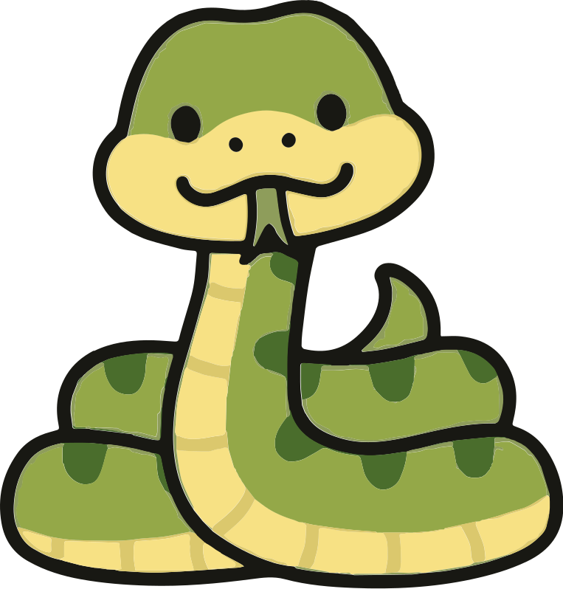
Köszönjük a figyelmet!

